Slide 1
Design for engineers
Taking the “art” out of design

Slide 2

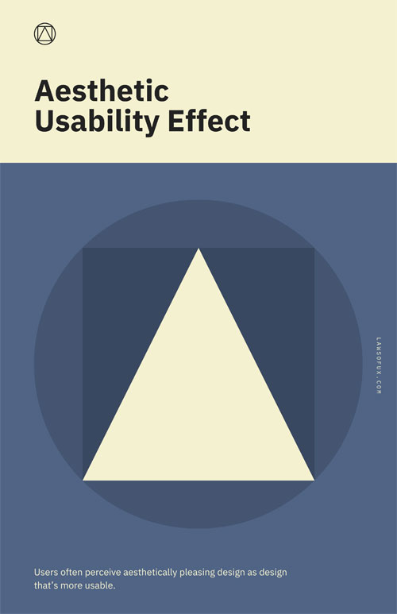
Why is design useful
“Users often perceive aesthetically pleasing design as design that’s more usable.”

Slide 3
Where to start

Slide 4
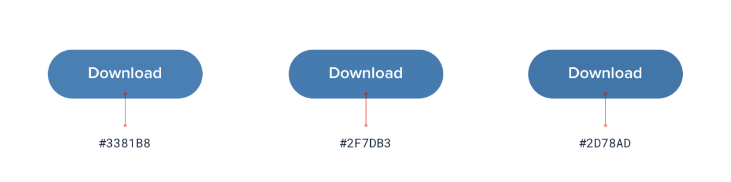
Minimize choices
Text size of 12px or 13px?
Bottom margin 18px or 20 px?
45% or 50% opacity?
Notes:
La troisième loie du livre atomic habits: make it easy!
- Si on suis les étapes, il y en a plusieurs qui s’appliquent ici:
- on reduit la friction car ton environment est facile a setup
- on prepare l’environement par ce que tout tes outils sont parti et pret pour que tu developpe
- et on automatise le setup
- Chez botpress nous nous donnons une règle interne, chaque repo devrait fonctionne en faisant 1 seule commande dans ton terminal - Nous utilisons tilt, mais il y a d’autre options comme turborepo si le projet est plus simple

Slide 5
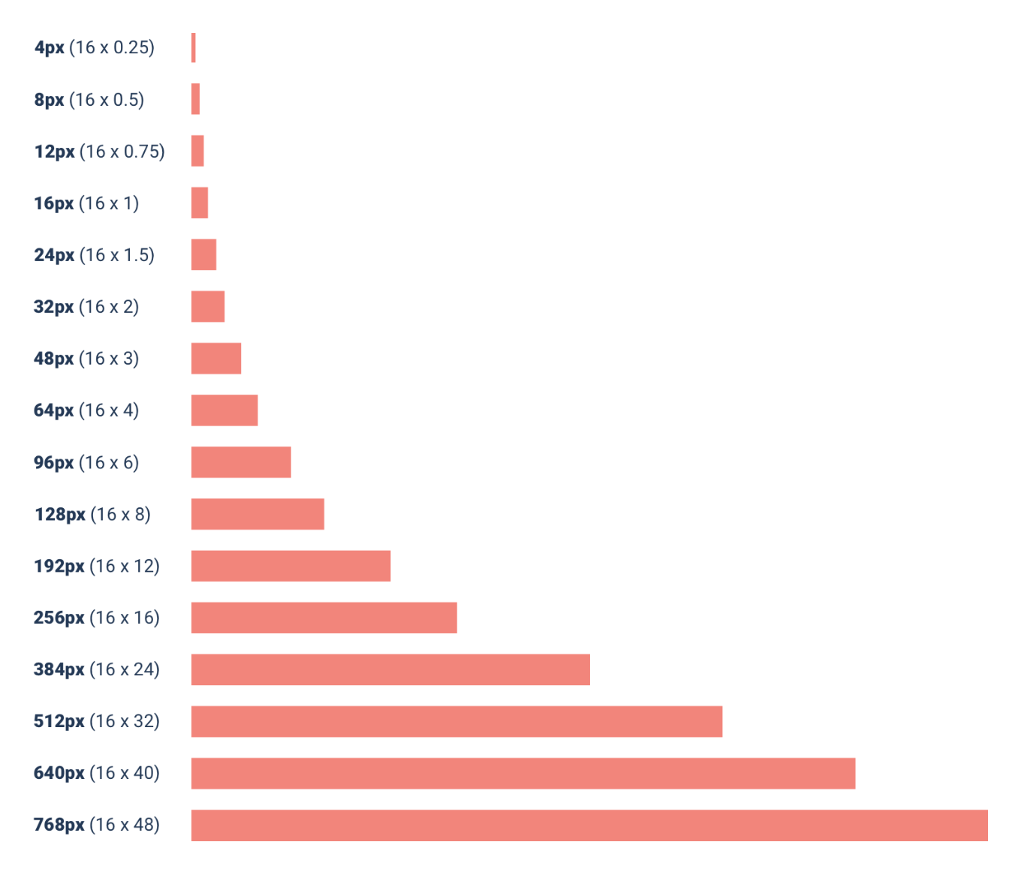
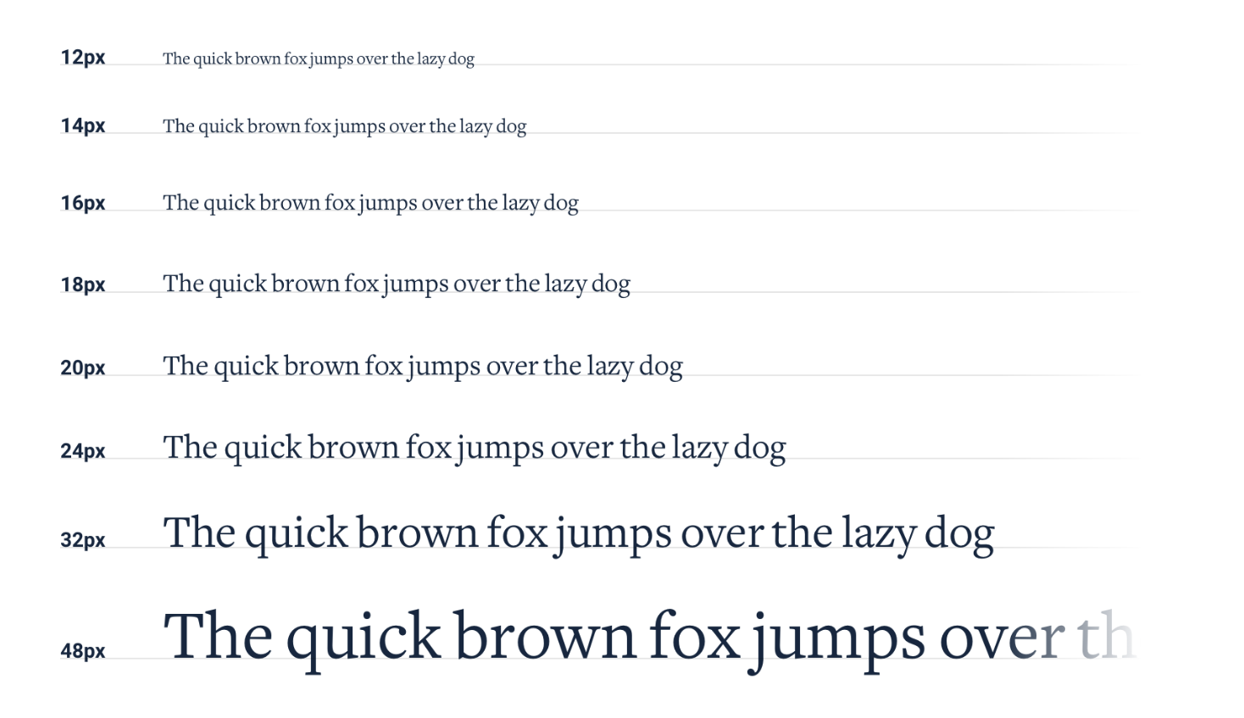
Design tokens
By having design system tokens you reduce the amount of decisions taken during the design phase. TailwindCSS tokens are a good starting point.
Notes:
La troisième loie du livre atomic habits: make it easy!
- Si on suis les étapes, il y en a plusieurs qui s’appliquent ici:
- on reduit la friction car ton environment est facile a setup
- on prepare l’environement par ce que tout tes outils sont parti et pret pour que tu developpe
- et on automatise le setup
- Chez botpress nous nous donnons une règle interne, chaque repo devrait fonctionne en faisant 1 seule commande dans ton terminal - Nous utilisons tilt, mais il y a d’autre options comme turborepo si le projet est plus simple

Slide 6
“Make it look good”
Notes:
Pourquoi est-ce si important ? - Parce que slon moi, le DX est un des facteurs que tu contrôle en tant que développer les plus important afin de maximiser la vélocité d’une équipe. - Quand “workflow” est simple et agréable, c’est plus facile de rester concentré, de changer de contexte rapidement et même de s’attaquer à ces tâches "ennuyeuses" sans procrastiner.

Slide 7
Hierarchy, hierarchy, hierarchy…
It can feel hard when you think of “making it look good”. Instead we need to see it as establishing hierarchy on the page.
We can see tools like :
Font weight
Color
Size
Spacing
As ways to setup our hierarchy
Notes:
La troisième loie du livre atomic habits: make it easy!
- Si on suis les étapes, il y en a plusieurs qui s’appliquent ici:
- on reduit la friction car ton environment est facile a setup
- on prepare l’environement par ce que tout tes outils sont parti et pret pour que tu developpe
- et on automatise le setup
- Chez botpress nous nous donnons une règle interne, chaque repo devrait fonctionne en faisant 1 seule commande dans ton terminal - Nous utilisons tilt, mais il y a d’autre options comme turborepo si le projet est plus simple

Slide 8
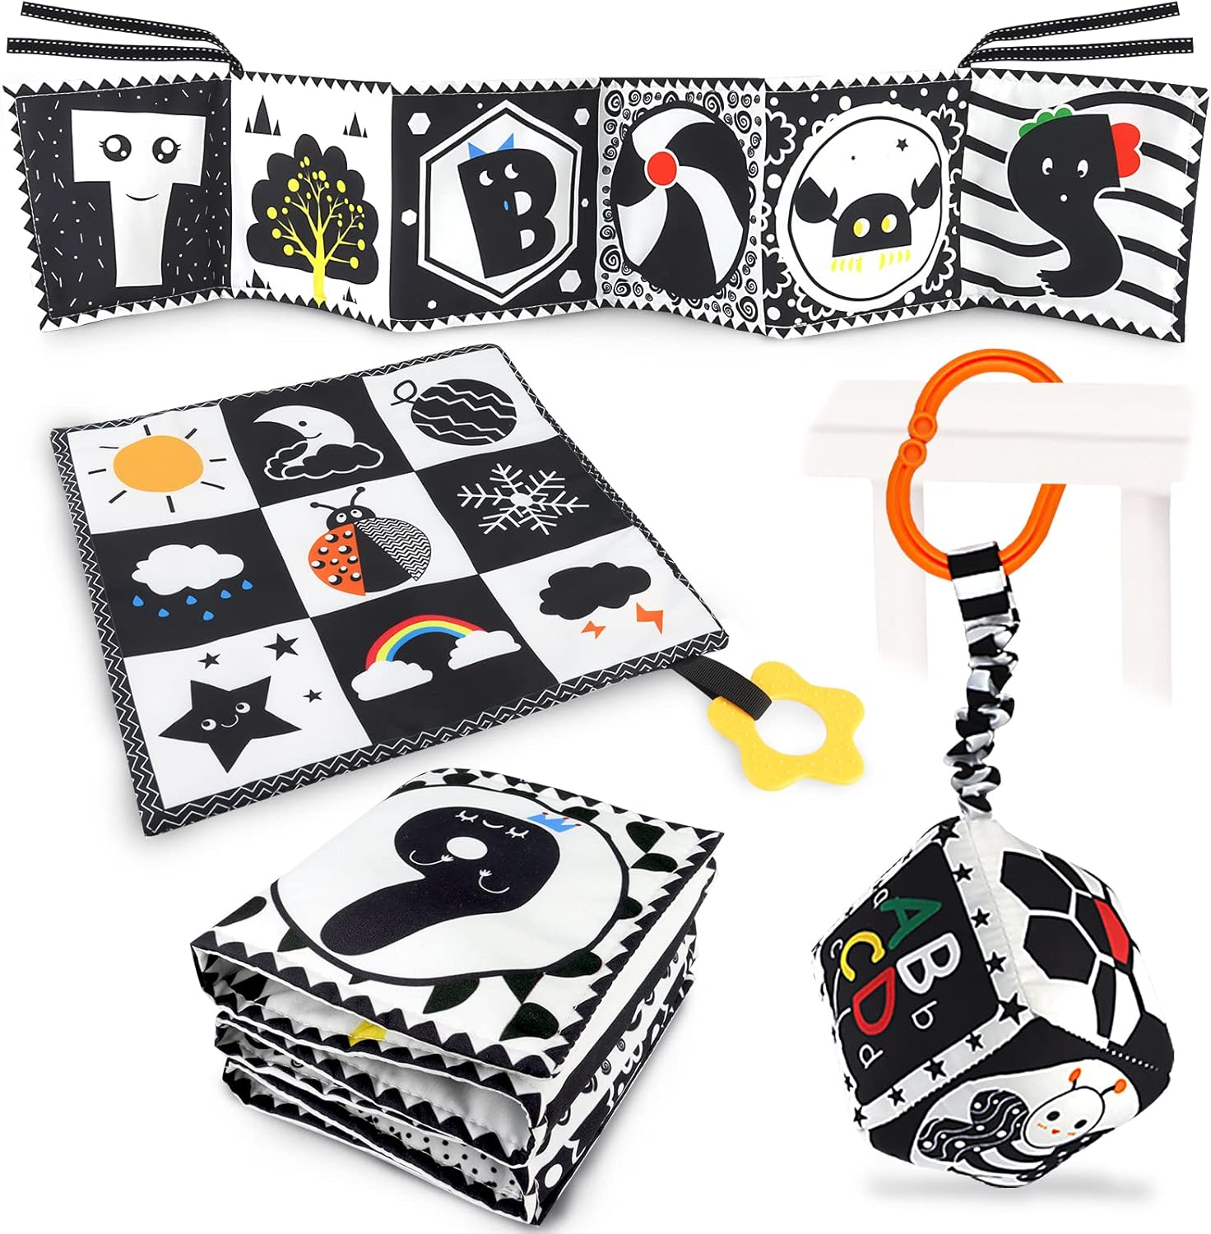
All roads lead to contrast
Design is all about contrast. It’s what makes things readable, noticeable.
Even babies are drawn to high contrast
Our eyes love differences
Designers just learn how to use contrast intentionally
Notes:
La troisième loie du livre atomic habits: make it easy!
- Si on suis les étapes, il y en a plusieurs qui s’appliquent ici:
- on reduit la friction car ton environment est facile a setup
- on prepare l’environement par ce que tout tes outils sont parti et pret pour que tu developpe
- et on automatise le setup
- Chez botpress nous nous donnons une règle interne, chaque repo devrait fonctionne en faisant 1 seule commande dans ton terminal - Nous utilisons tilt, mais il y a d’autre options comme turborepo si le projet est plus simple

Slide 9
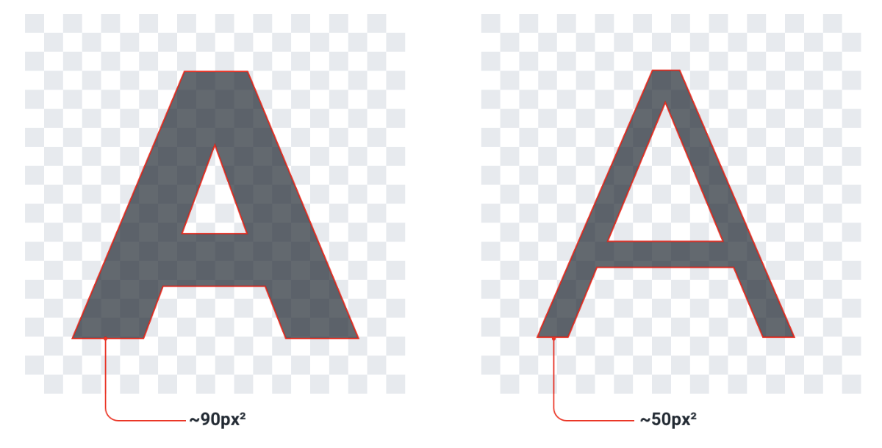
Font weight
Heavier font weights have a denser area of ink, which increases contrast.
Our eyes are naturally drawn to this visual density.
This means you can use weight instead of size to emphasize text.

Slide 10
Spacing
To improve contrast with spacing, we need to add white space, let elements breathe.
If we want to avoid having everything cramped, we need to add spacing until there’s too much space. Then remove a little bit.
“ Clutter hides contrast. Spacing reveals it. ”

Slide 11
Size & Color
The obvious one, When people want something to stand out, they usually make it bigger or darker — and that’s because both increase contrast.
It’s a good idea to rely on everything we have at our disposal and not only size, it often leads to primary content that’s too large, and secondary content that’s too small.
Notes:
- Si on suis les étapes, il y en a plusieurs qui s’appliquent ici:
- on reduit la friction car ton environment est facile a setup
- on prepare l’environement par ce que tout tes outils sont parti et pret pour que tu developpe
- et on automatise le setup
- Chez botpress nous nous donnons une règle interne, chaque repo devrait fonctionne en faisant 1 seule commande dans ton terminal - Nous utilisons tilt, mais il y a d’autre options comme turborepo si le projet est plus simple

Slide 12

Emphasize by de-emphasizing
When you run in a situation where you feel like you can make your element stand out enough, de-emphasizing the rest is usually a good solution.
Notes:
- Si on suis les étapes, il y en a plusieurs qui s’appliquent ici:
- on reduit la friction car ton environment est facile a setup
- on prepare l’environement par ce que tout tes outils sont parti et pret pour que tu developpe
- et on automatise le setup
- Chez botpress nous nous donnons une règle interne, chaque repo devrait fonctionne en faisant 1 seule commande dans ton terminal - Nous utilisons tilt, mais il y a d’autre options comme turborepo si le projet est plus simple

Slide 13
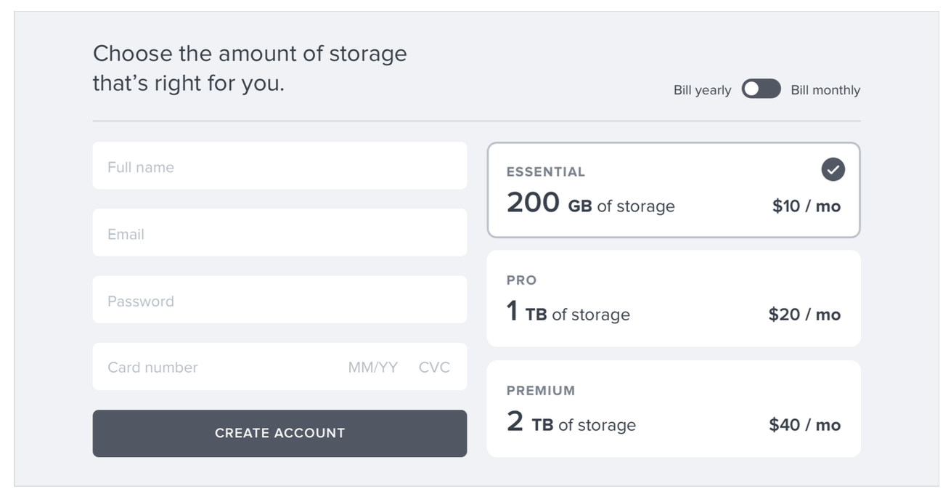
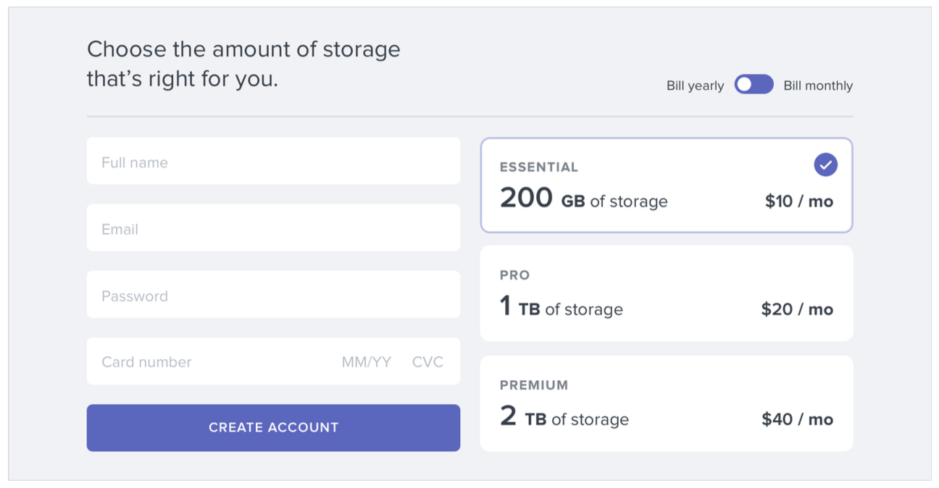
Start with grayscale
By designing in grayscale, you are force to establish a clear hierarchy that is easy to enhance with colors down the line.

Slide 14
Time to Code

Slide 15
Colors

Slide 16
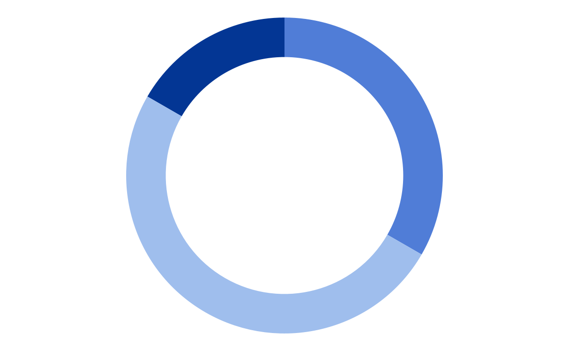
Don’t use hex colors
You can either have:
#507DD7
#033694
#9FB9ED
Or you could have:
hsl( 220, 95%, 34% )
hsl( 220, 65%, 61% )
hsl( 220, 69%, 80% )

Slide 17
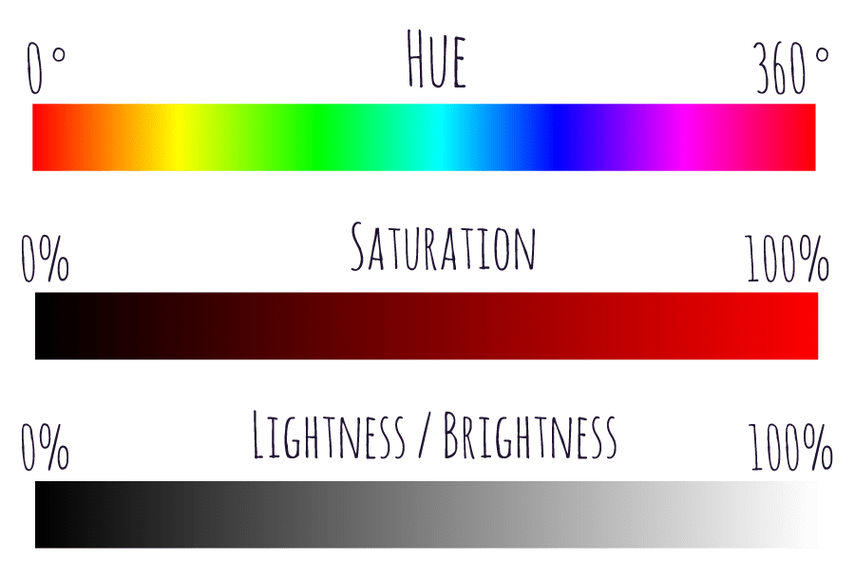
HSL

Slide 18
Our eyes are biased
Which of these two colors do you think is lighter?
H: 60
S: 100%
L: 50%
H: 240
S: 100%
L: 50%
Why does the yellow feel lighter even if they have the same lightness?

Slide 19
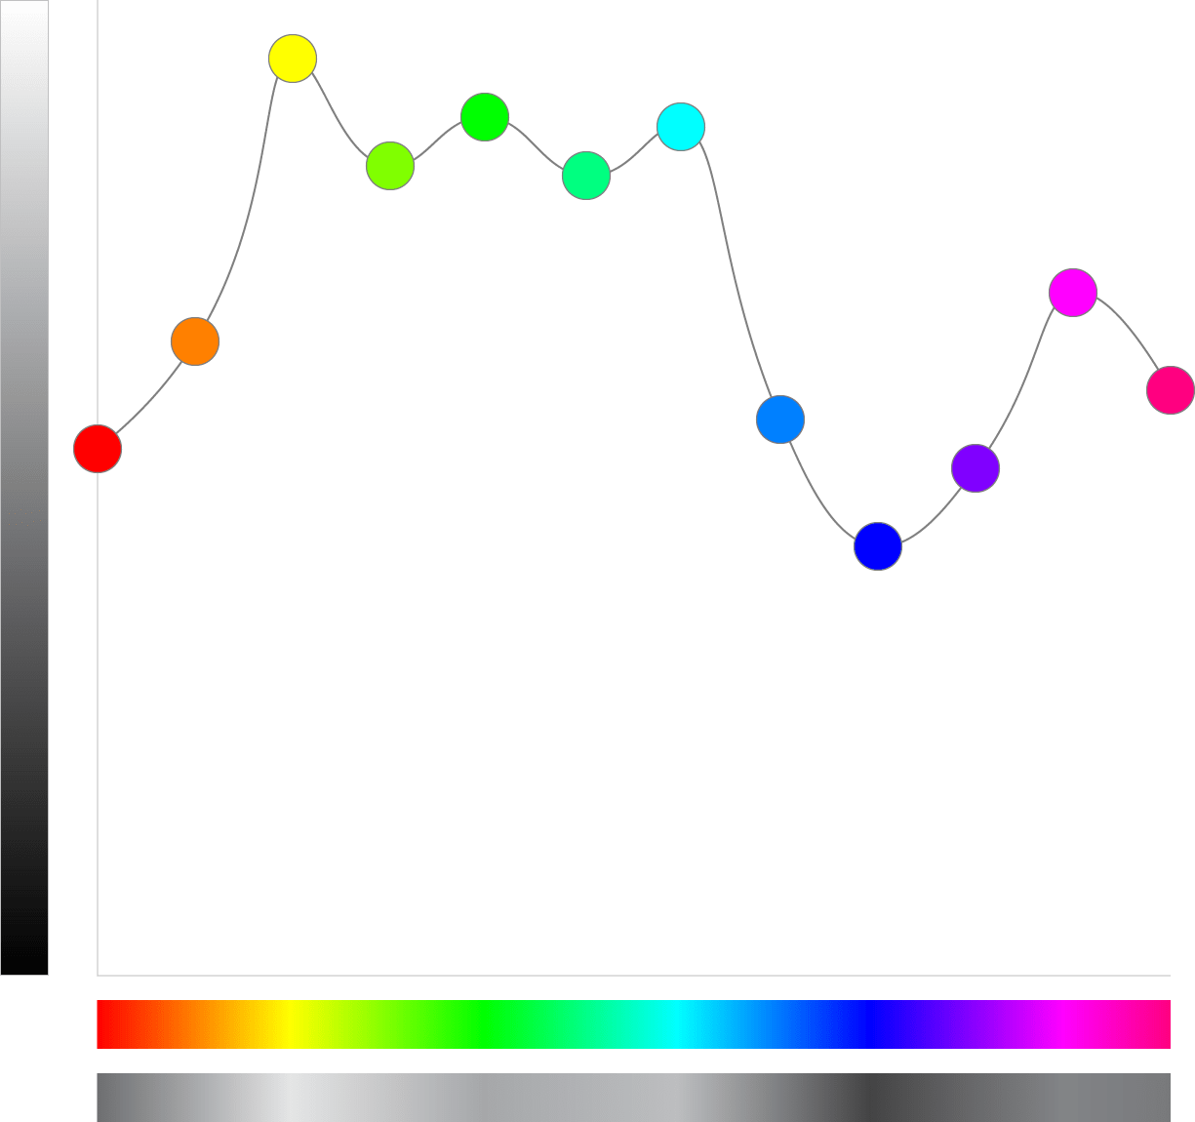
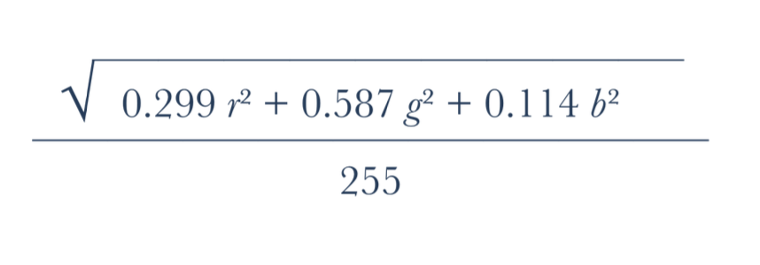
Perceived brightness
So why do we see the yellow as lighter?
Turns out our eyes perceive lightness differently for each hue. This is one of many formula to estimate perceived lightness, we can call this luminance

Slide 20
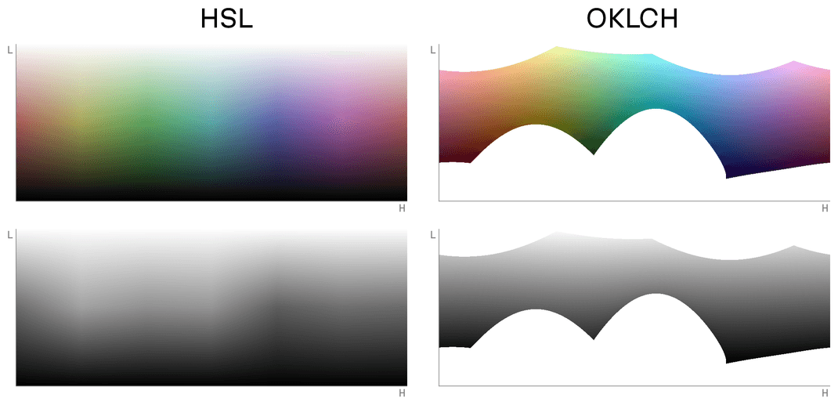
The modern solution
The new CSS Color 4 specification has added the new oklch() notation where:
L is perceived lightness (0-1). “Perceived” means that it has consistent lightness for our eyes, unlike L in hsl().
C is chroma, from gray to the most saturated color.
H is the hue angle (0-360).
Notes:
https://oklch.com/

Slide 21
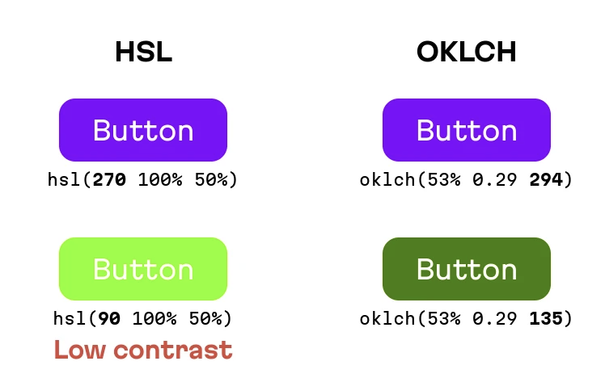
Constant luminance
By having constant luminance we can simply shift the hue without having to worry about low contrast issues

Slide 22
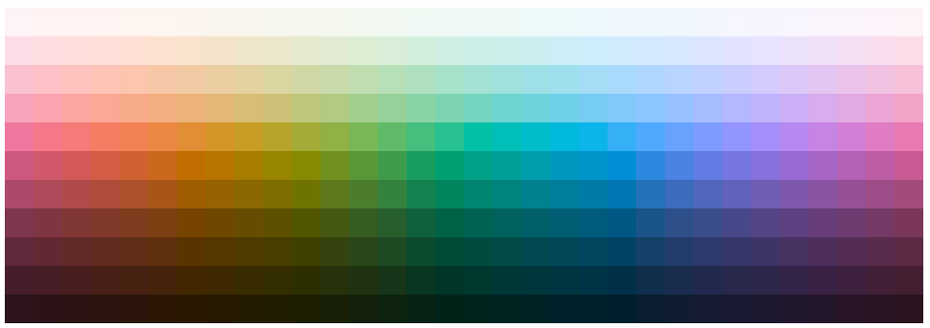
Theme generation

Slide 23
Time to Code
Notes:
Uncomment le tilt file une a une pour montrer les ressources qu’on setup aujourd’hui

Slide 24
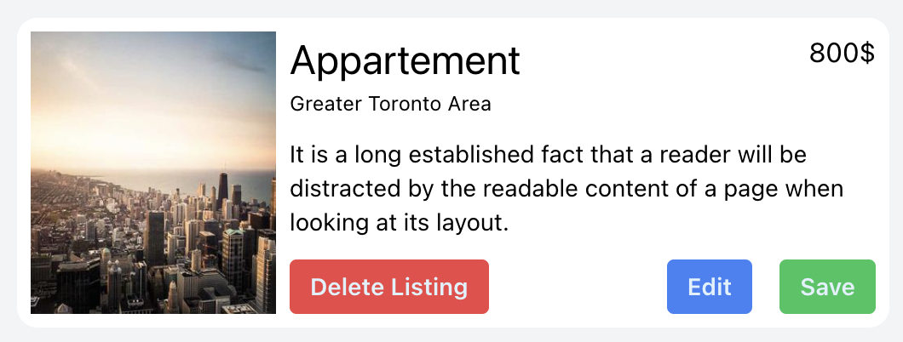
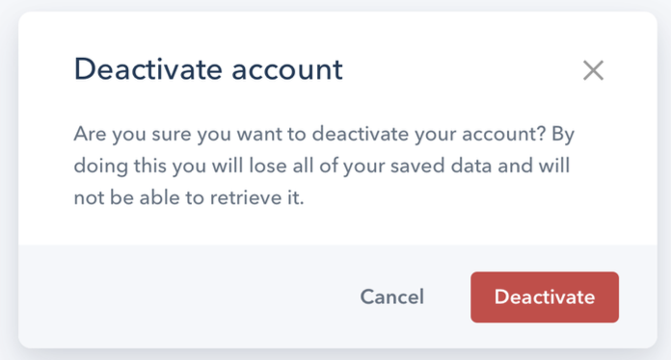
Hierarchy > Semantics
While semantics are important, always think about hierarchy first. If the primary action has an intent, you can style it accordingly.

Slide 25
Questions?

